Slide 1
Algorithmique
BA1 Informatique
Johan Depréter – johan.depreter@heh.be

Slide 2
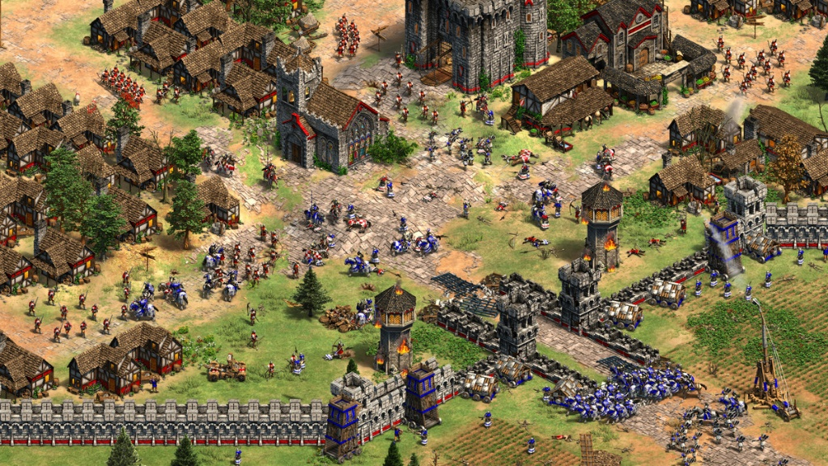
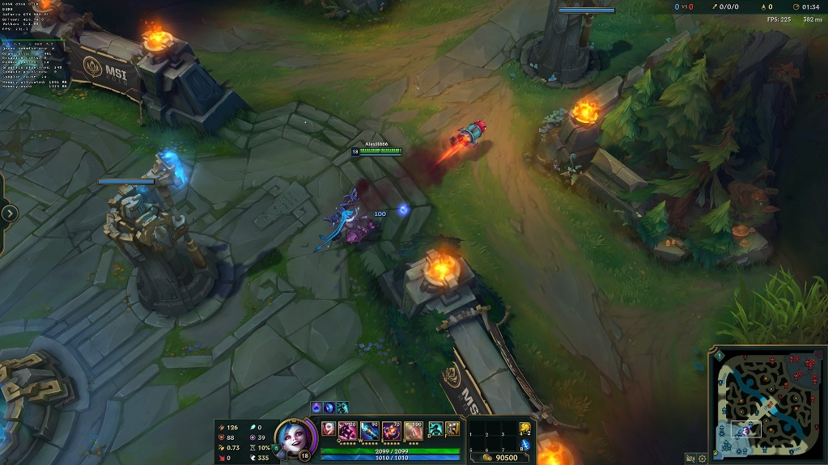



Slide 3
Pathfinding
Kézako ?
Trouver le chemin le plus court entre un point A et un point B
Différents critères possibles
La distance
Le cout
La vitesse

Slide 4
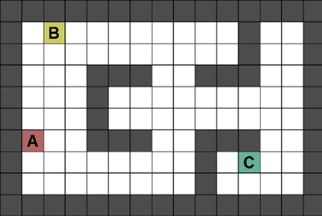
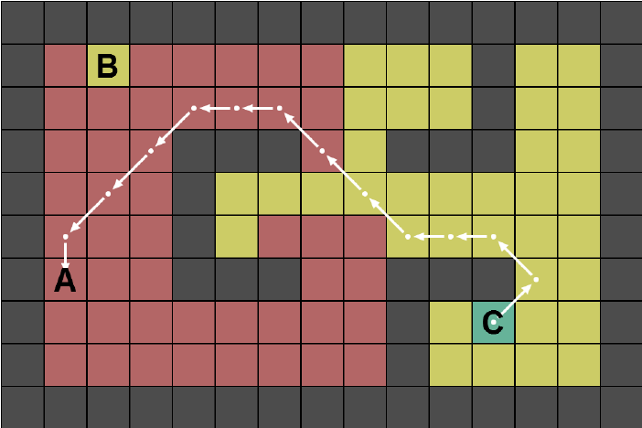
Pathfinding

Slide 5
Pathfinding
Approche intuitive
1. Prendre l’élément de fin et définir ses coordonnées ainsi que l’initialisation d’un compteur ici A = (1, 6, 0)
2. Ajouter cet élément à une liste sous forme FIFO
3. Parcourir la liste, en incluant les futurs éléments rajoutés et réaliser les opérations suivants :

Slide 6
Pathfinding
Approche intuitive
a. Créer une liste des 4 cases adjacentes en augmentant le compteur
b. Si la case est un mur ou si elle existe déjà dans la liste principale, la retirer
c. Ajouter toutes les cases restantes à la fin de la liste principale

Slide 7
Pathfinding
Approche intuitive
4. Réaliser a, b et c jusqu’à tomber sur l’élément de début
5. Démarrer de cet élément et prendre l’élément adjacent avec le compteur le plus bas
6. On définit ainsi le chemin le plus court

Slide 8
Pathfinding
Algorithmes utilisés

Slide 9
La théorie des graphes

Slide 10
Les graphes
Définition
Un graphe est un couple G = (V, E) où
V est un ensemble de sommets (nœuds, points, vertex)
E est un ensemble d’arêtes (liens, lignes) qui sont des paires de sommets
Quantité non négligeable de types de graphes
(Non-)connexe, (non-)orientés, etc

Slide 11
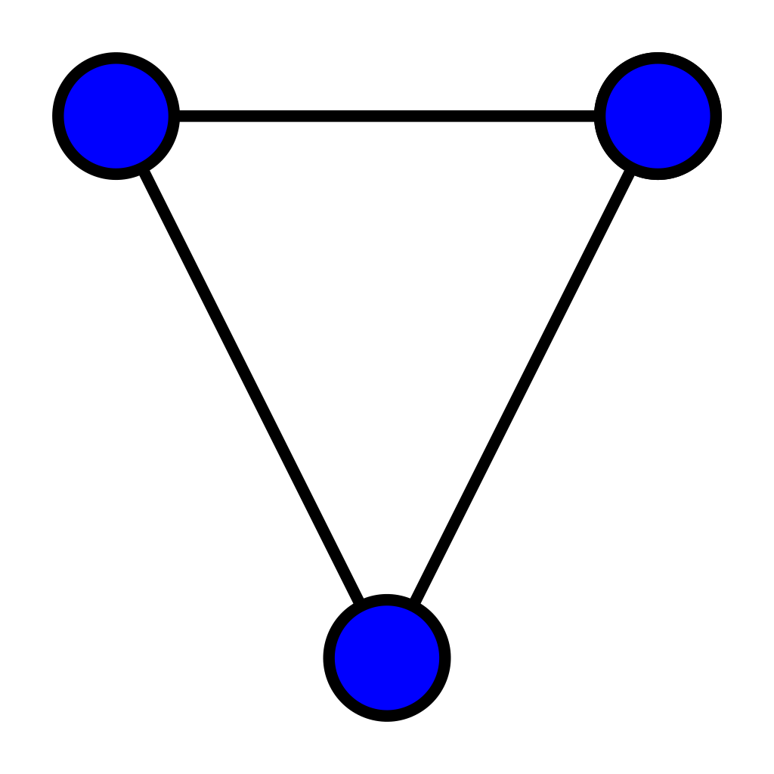
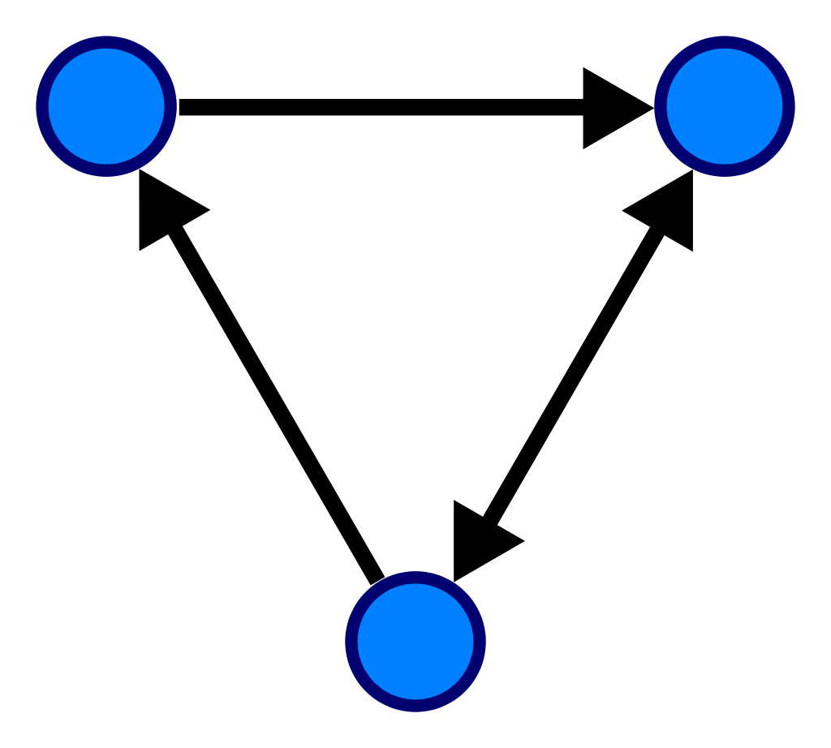
Les graphes

Slide 12
Les graphes
Structure de donnée abstraite
Opérations de base
Adjacents(G, x, y)
Voisins(G, x)
Ajouter_Sommet(G, x)
Supprimer_Sommet(G, x)
Ajouter_Arete(G, x, y)
Supprimer_Arete(G, x, y)
Retourner_Valeur(G, x)
Fixer_Valeur(G, x, v)

Slide 13
Représentation des graphes
Listes d’adjacence
Chaque sommet est un objet qui comprend une liste des sommets adjacents
Matrice d’adjacence
Matrice carrée où les lignes représentent les sommets de départ et les colonnes les sommets d’arrivée
Matrice d’incidence
Matrice où les lignes représentent les sommets et les colonnes les arêtes

Slide 14
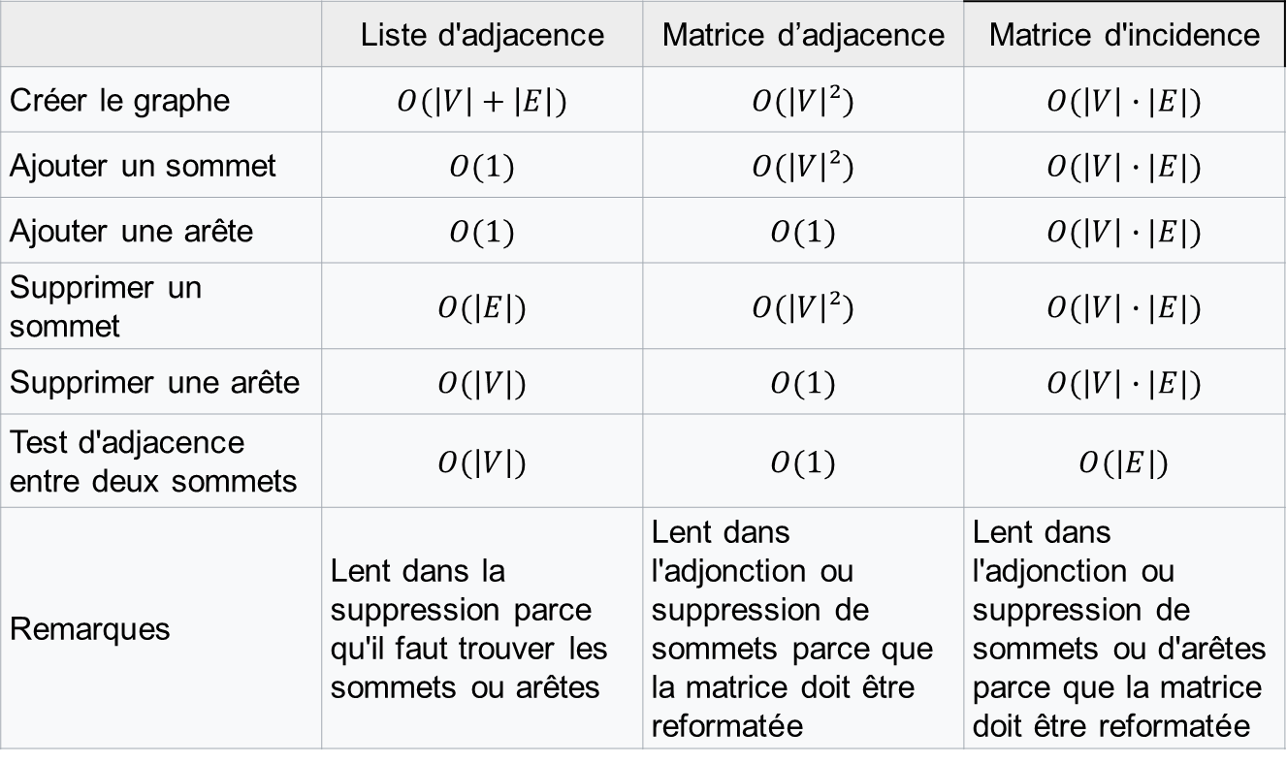
Représentation des graphes
 | Liste d'adjacence | Matrice d’adjacence | Matrice d'incidence
Créer le graphe | $$O(\left|V\right|+\left|E\right|)$$ | $$O(\left|V\right|²)$$ | $$O(\left|V\right|∙|E|)$$
Ajouter un sommet | $$O(1)$$ | $$O(\left|V\right|²)$$ | $$O(\left|V\right|∙|E|)$$
Ajouter une arête | $$O(1)$$ | $$O(1)$$ | $$O(\left|V\right|∙|E|)$$
Supprimer un sommet | $$O(\left|E\right|)$$ | $$O(\left|V\right|²)$$ | $$O(\left|V\right|∙|E|)$$
Supprimer une arête | $$O(|V|)$$ | $$O(1)$$ | $$O(\left|V\right|∙|E|)$$
Test d'adjacence entre deux sommets | $$O(\left|V\right|)$$ | $$O(1)$$ | $$O(|E|)$$
Remarques | Lent dans la suppression parce qu'il faut trouver les sommets ou arêtes | Lent dans l'adjonction ou suppression de sommets parce que la matrice doit être reformatée | Lent dans l'adjonction ou suppression de sommets ou d'arêtes parce que la matrice doit être reformatée

Slide 15
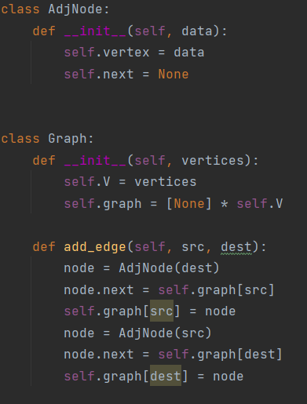
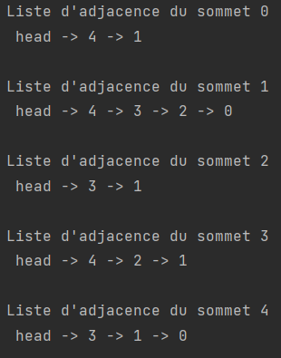
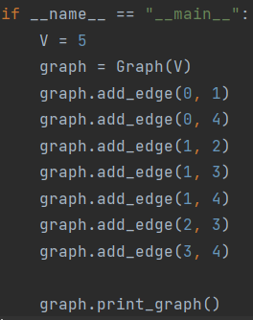
Implémentation

Slide 16
Parcours
Parcours en largeur
Utilisation d’une file pour les nœuds voisins
Parcours en profondeur
Similaire aux labyrinthes
Marquage des sommets visités

Slide 17
Types d’algorithmes
Trouver le chemin le plus court – Shortest path
Trouver l’arbre couvrant de poids minimal – Spanning tree
Trouver la manière la plus économe d’utiliser un réseau de transport – Min-cost flow

Slide 18
Algorithme de Dijkstra
Graphe pondéré (non-)orienté
Trouver un chemin entre 2 sommets avec le poids minimum
Construction d’un sous-graphe :
Distance de chaque sommet avec celui de départ = ∞
Choix du sommet à distance minimale hors du sous-graphe
Mise-à-jour des distances des sommets voisins
Plus de sommets / Sélection du sommet d’arrivée

Slide 19
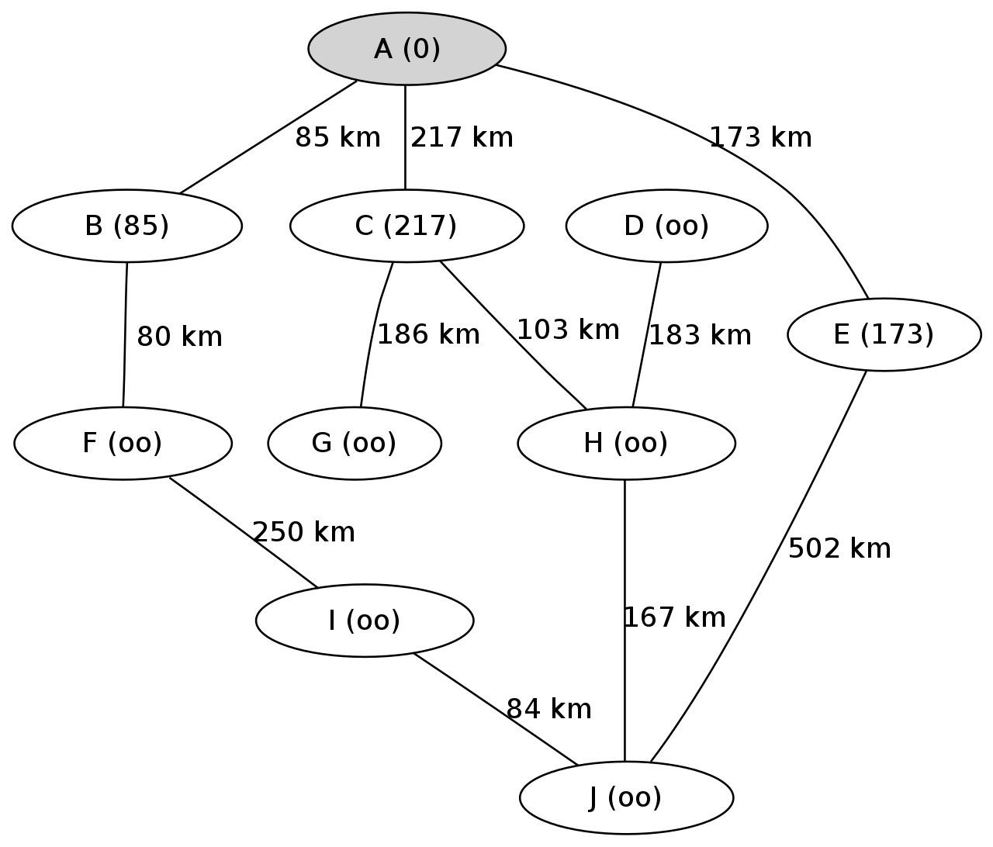
Algorithme de Dijkstra

Slide 20
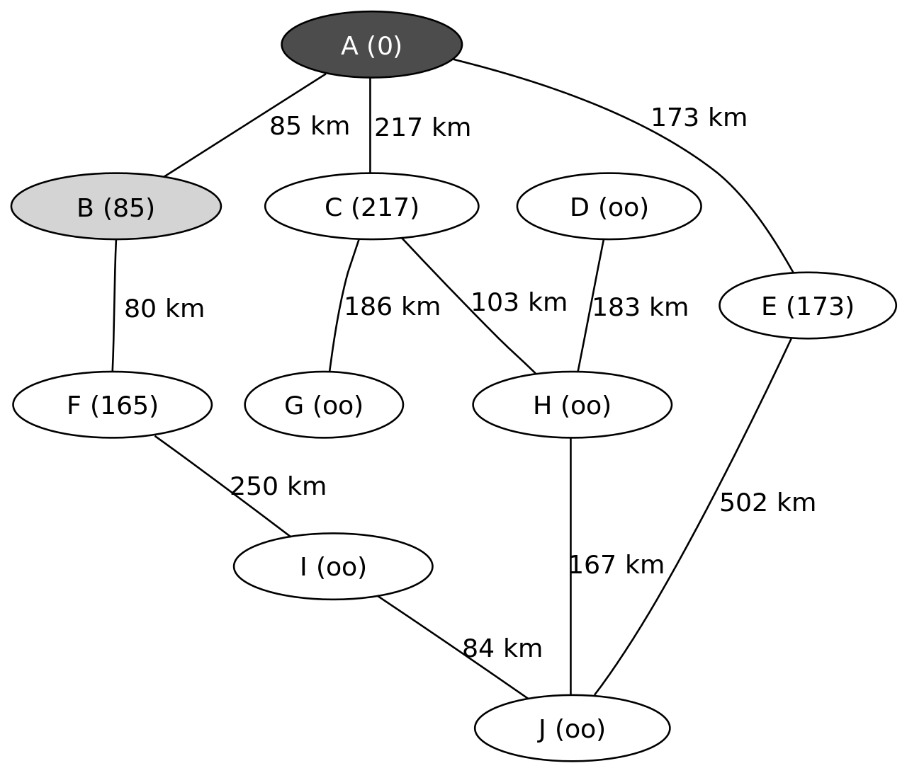
Algorithme de Dijkstra

Slide 21
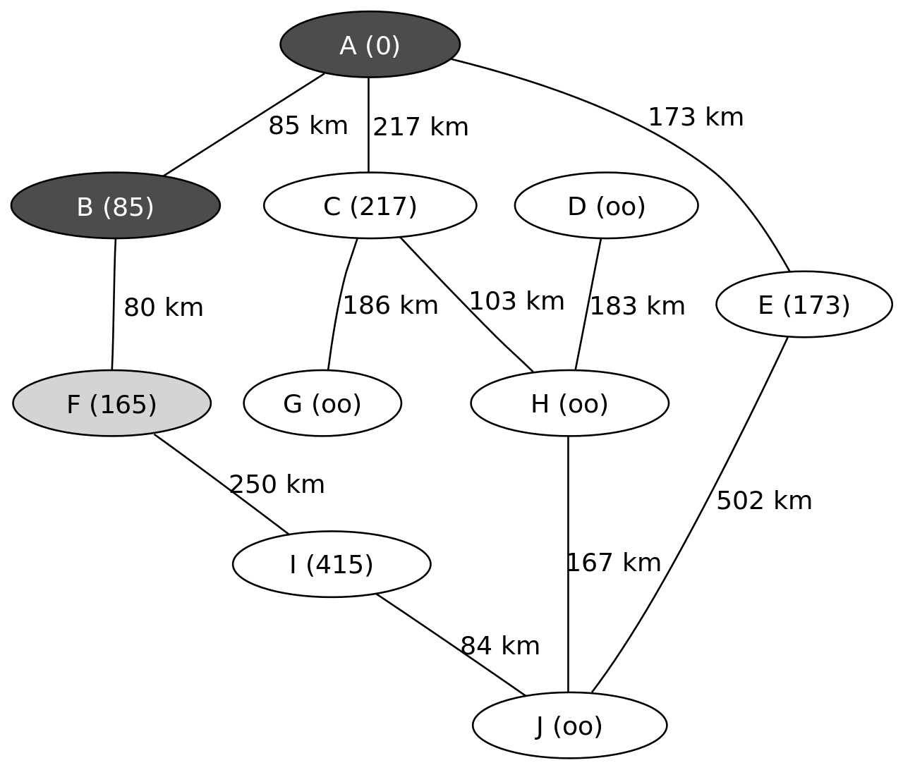
Algorithme de Dijkstra

Slide 22
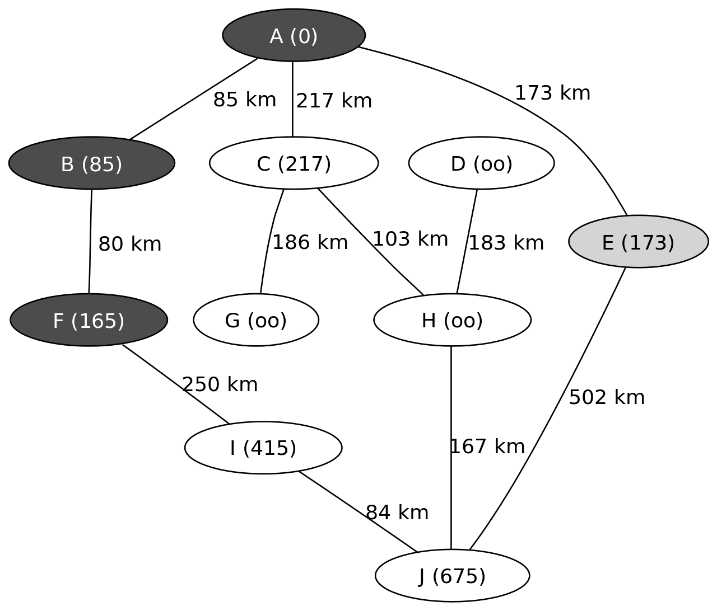
Algorithme de Dijkstra

Slide 23
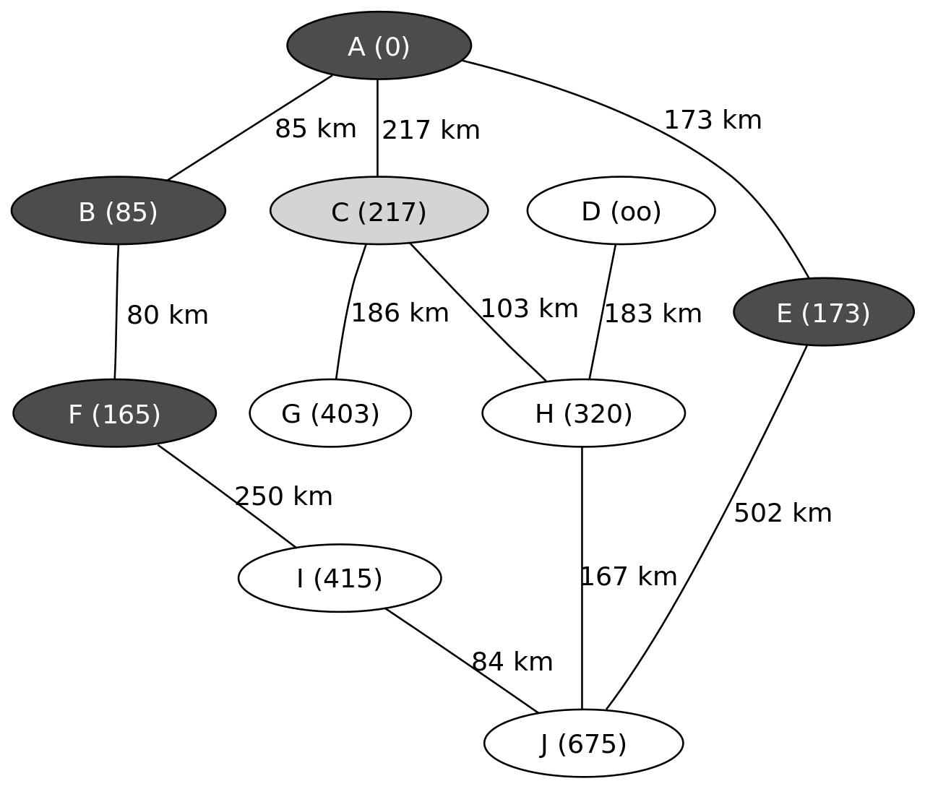
Algorithme de Dijkstra

Slide 24
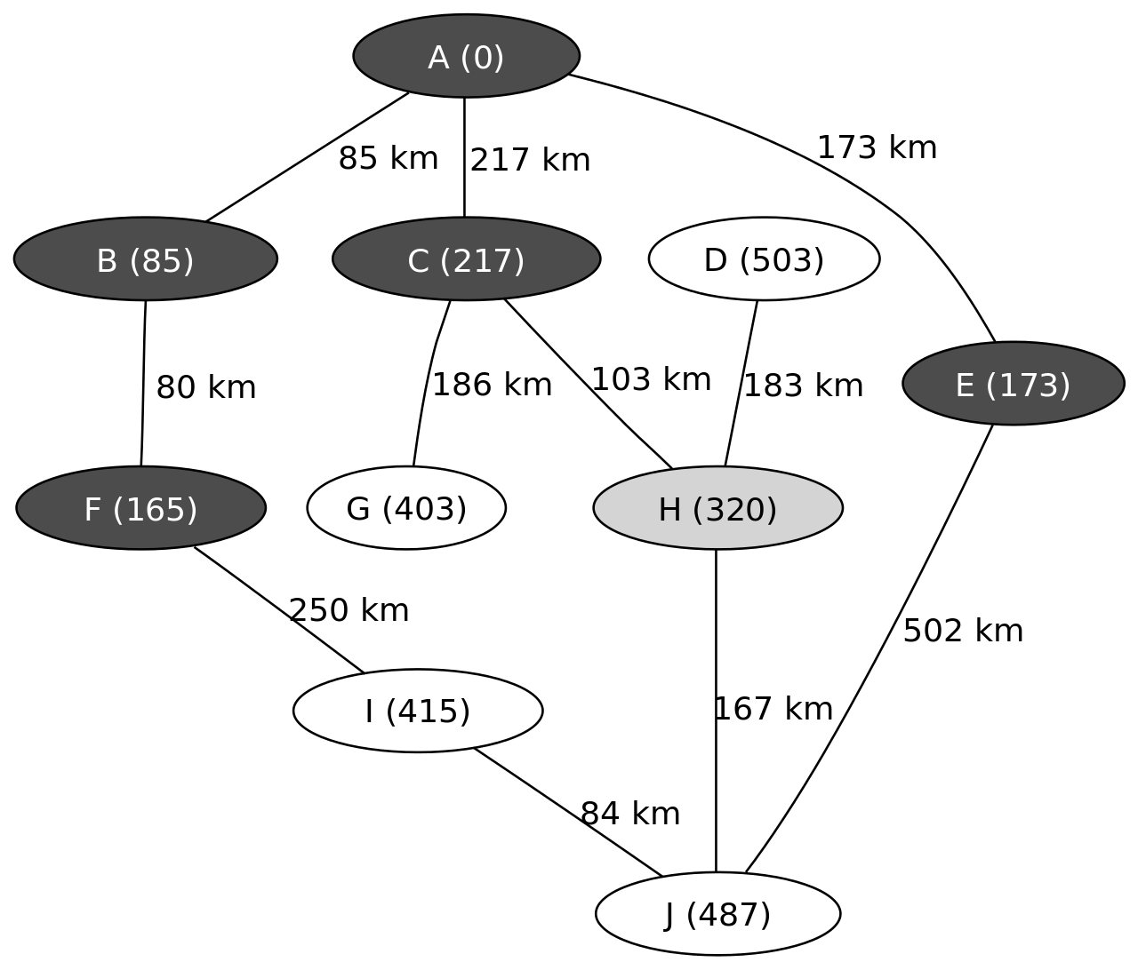
Algorithme de Dijkstra

Slide 25
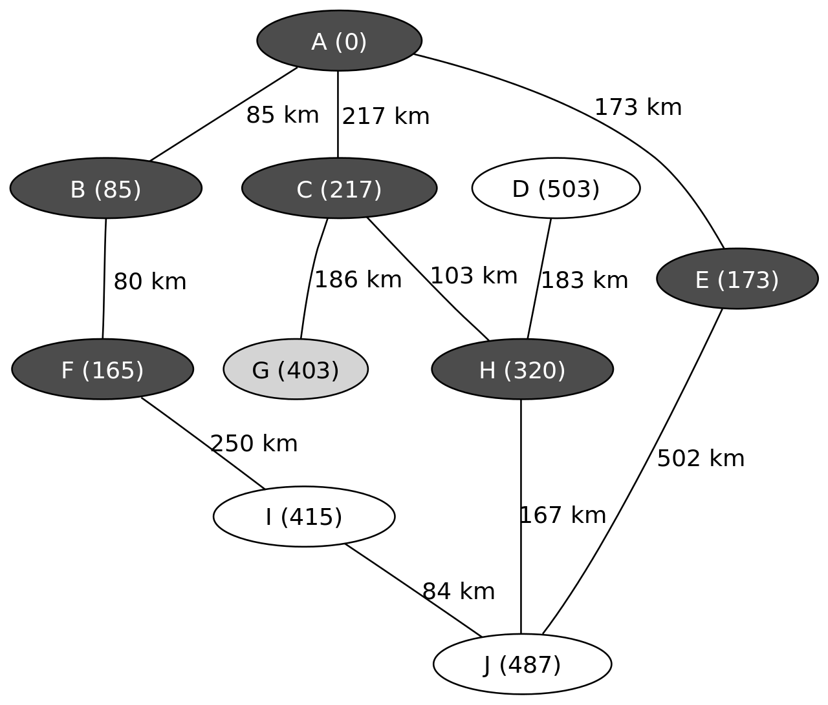
Algorithme de Dijkstra

Slide 26
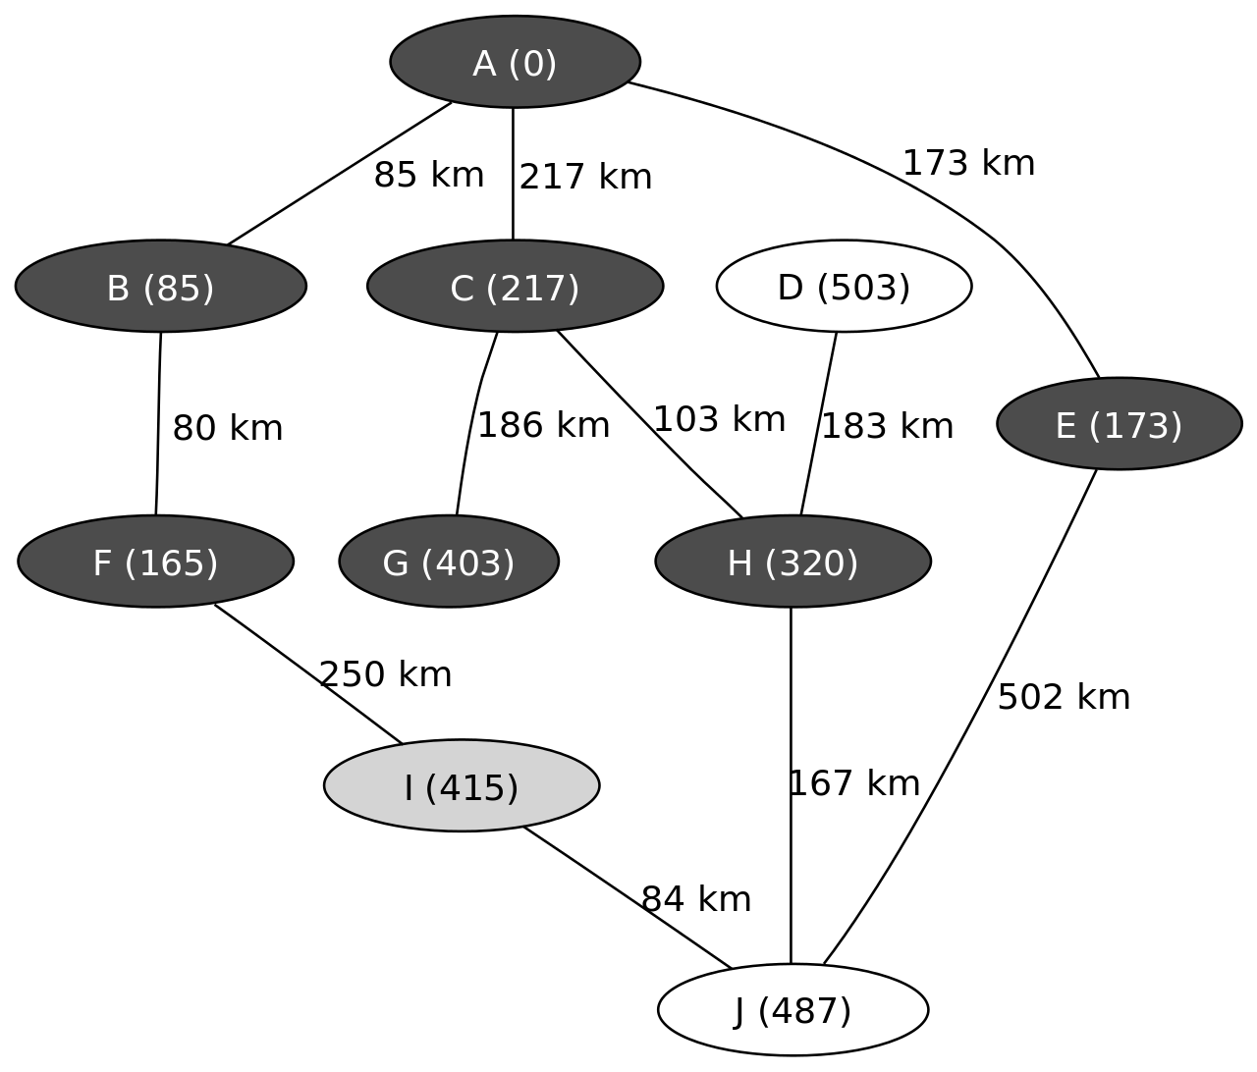
Algorithme de Dijkstra

Slide 27
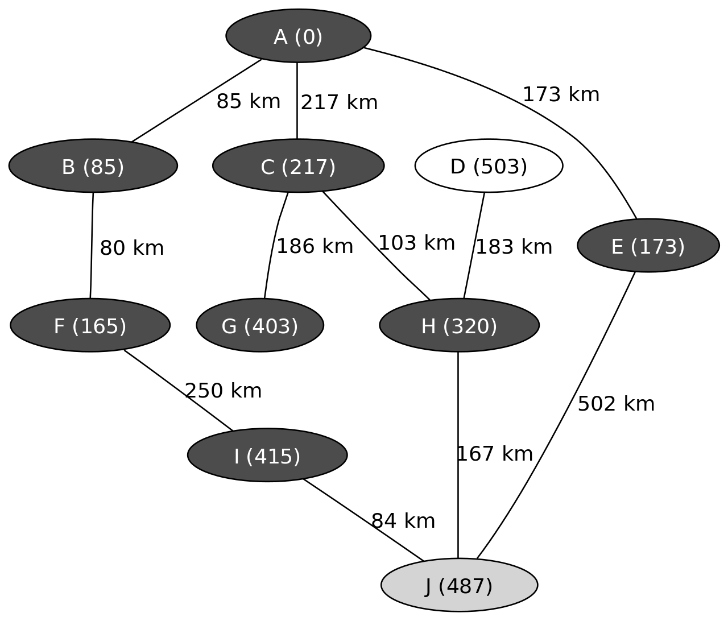
Algorithme de Dijkstra

Slide 28
Algorithme de Dijkstra
à A | à B | à C | à D | à E | à F | à G | à H | à I | à J
étape initiale | 0 | ∞ | ∞ | ∞ | ∞ | ∞ | ∞ | ∞ | ∞ | ∞
A(0) |  | 85 | 217 | ∞ | 173 | ∞ | ∞ | ∞ | ∞ | ∞
B(85_{A}) |  | - | 217 | ∞ | 173 | 165 | ∞ | ∞ | ∞ | ∞
F(165_{B}) |  | - | 217 | ∞ | 173 | - | ∞ | ∞ | 415 | ∞
E(173_{A}) |  | - | 217 | ∞ | - | - | ∞ | ∞ | 415 | 675
C(217_{A}) |  | - | - | ∞ | - | - | 403 | 320 | 415 | 675
H(320_{C}) |  | - | - | 503 | - | - | 403 | - | 415 | 675 487
G(403_{C}) |  | - | - | 503 | - | - | - | - | 415 | 487
I(415_{F}) |  | - | - | 503 | - | - | - | - | - | 487
J(487_{H}) |  | - | - | 503 | - | - | - | - | - | -
D(503_{H}) |  | - | - | - | - | - | - | - | - | -

Slide 29
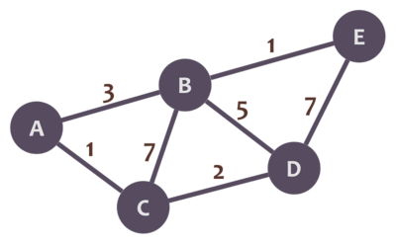
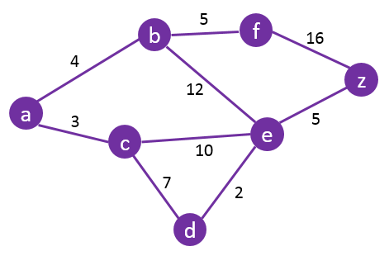
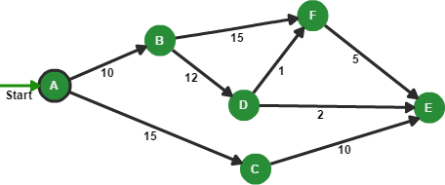
Algorithme de Dijkstra
1
2
3

Slide 30
Autres algorithmes

Slide 31
Floyd-Warshall
Distance la plus courte entre toutes les paires de sommets
Nécessite une représentation en matrice d’adjacence

Slide 32
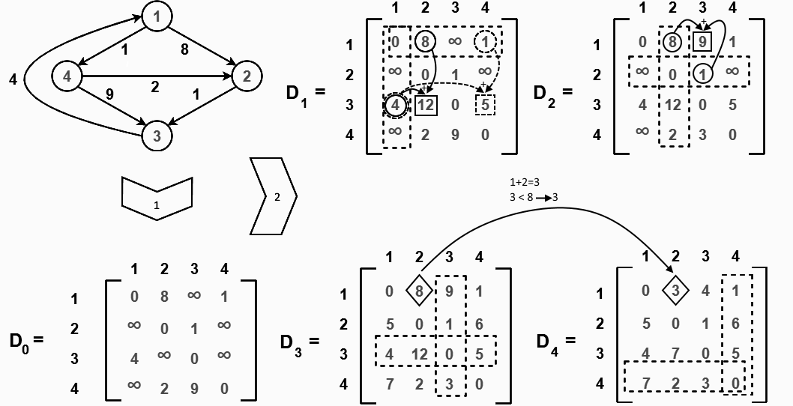
Floyd-Warshall

Slide 33
Autres algorithmes
Bellman-Ford
Autorise les poids négatifs
Permet de déterminer les circuits absorbants
A*

Slide 34
Heuristique
Méthode de calcul qui fournit rapidement une solution réalisable, mais pas forcément optimale (voire exacte)
Utilisation :
Théorie des graphes
IA
Programmation de jeux

Slide 35
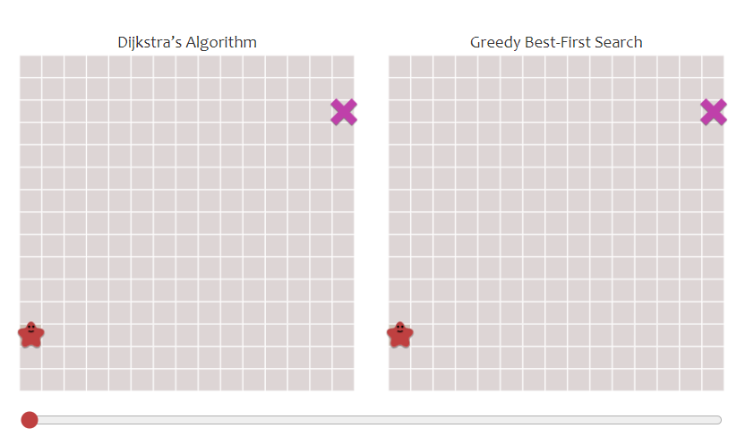
Heuristique

Slide 36
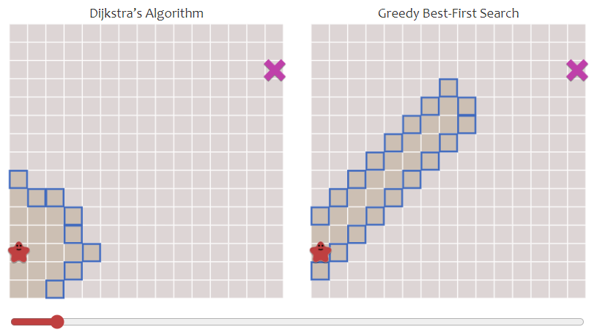
Heuristique

Slide 37
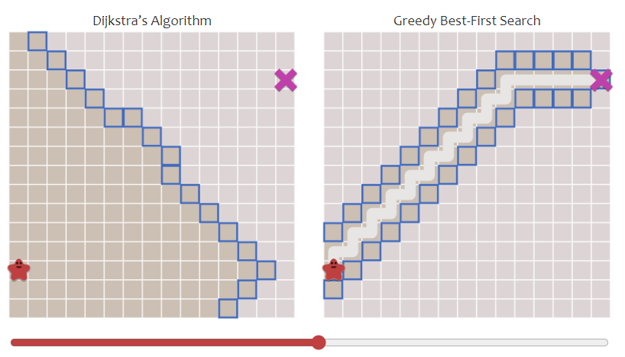
Heuristique

Slide 38
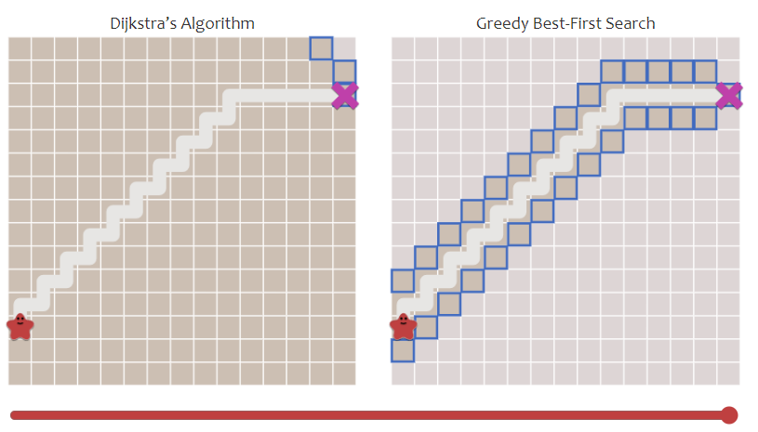
Heuristique

Slide 39
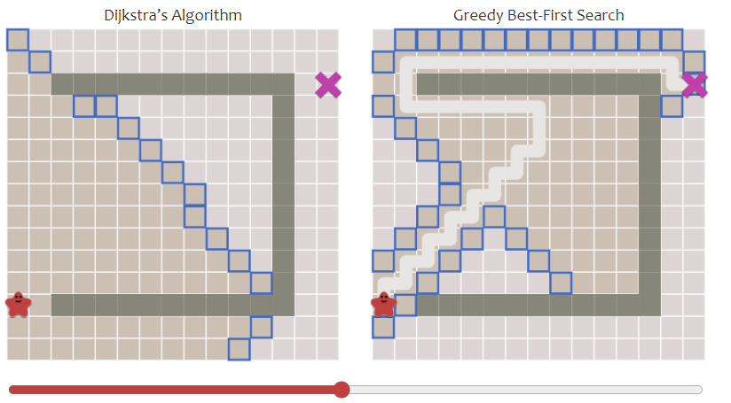
Heuristique

Slide 40
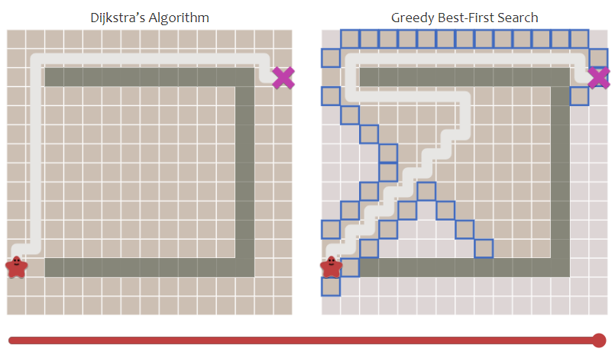
Heuristique

Slide 41
Heuristique
Plusieurs critères d’évaluation :
1. Qualité du résultat
Comparaison avec résultat optimal connu
2. Coût de l’heuristique
Complexité de l’heuristique
3. Etendue du domaine d’application

Slide 42
Algorithmes probabilistes
Algorithme de Monte-Carlo
Temps : déterministe
Résultat : probabilité minime d’incorrection
Algorithme de Las Vegas
Temps : aléatoire
Résultat : correct
Algorithme d’Atlantic City

Slide 43
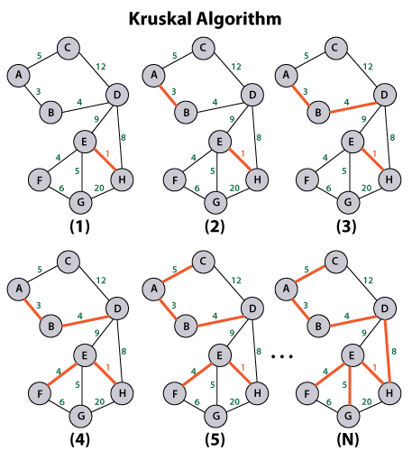
Algorithme de Kruskal

Slide 44
Autres algorithmes
Algorithme de Prim
Similaire à Dijkstra
Algorithme de Borůvka
Utilisation des arêtes et pas des sommets comme base

Slide 45
Min-cost flow problem
Algorithme de Busacker et Gowen
Algorithme de Ford-Fulkerson
Variante du premier
Algorithme d’Edmonds-Karp
Cherche le flot maximum
Algorithme de Goldberg-Tarjan
« Poussage/réétiquetage »

